Slide 1
TA Session 1
조교 김진표, 박대영, 신준식, 정재훈
pp-ta@aces.snu.ac.kr

Slide 2
구성
실습 과제 1
  1. 실습 서버 스펙 확인 (CPU, GPU, Memory)
  2. CPU 의 실수 연산 성능 (Rpeak) 계산
  3. 부동 소수점 표현

Slide 3
1. 실습 서버 스펙 확인
1-1. 다음 중 계산 노드당 장착된 CPU 의 종류와 개수로 옳은 것은?
a. AMD EPYC 7452 32-Core Processor x1
b. AMD EPYC 7702P 64-Core Processor x1
c. Intel(R) Xeon(R) CPU E5-2680 v3 @ 2.50GHz x1
d. Intel(R) Xeon(R) CPU E5-2680 v3 @ 2.50GHz x2
e. Intel(R) Xeon(R) Gold 6230 CPU @ 2.10GHz x1
f. Intel(R) Xeon(R) Gold 6230 CPU @ 2.10GHz x2

Slide 4
1. 실습 서버 스펙 확인
1-2. 다음 중 계산 노드당 장착된 GPU 의 종류와 개수로 옳은 것은?
a. NVIDIA GeForce RTX 3090 x4
b. NVIDIA GeForce RTX 3090 x2
c. NVIDIA GeForce RTX 3090 x1
d. NVIDIA GeForce RTX 3080 x1
e. Tesla V100-PCIE-32GB x4
f. Tesla V100-PCIE-32GB x1

Slide 5
1. 실습 서버 스펙 확인
1-3. 다음 중 계산 노드당 메모리 용량으로 옳은 것은?
가장 근접한 답안을 선택
a. 16GB
b. 32GB
c. 64GB
d. 128GB
e. 256GB
f. 512GB

Slide 6

1. 실습 서버 스펙 확인
제출 방법
  ~/submit/HW1/prob1.txt 파일 생성
  파일 내용은 정확히 3글자. 각 소문제의 답안을 나타냄.
아래 명령으로 체크 (아래 예시는 정답이 아님!)

Slide 7

2. CPU 의 실수 연산 성능 계산
계산 노드에 장착된 CPU의 Theoretical Peak FLOPS 를 계산하기
  1개 이상의 CPU 가 장착되어 있어도, 1개 기준으로 계산
  FP32 (32-bit float) 기준으로 계산
  CPU 1개의 모든 자원 (core, 연산 유닛 등)을 최대한 사용한 경우로 계산
  CPU clock 은 2.10 GHz 기준으로 계산
제출 방법
  ~/submit/HW1/prob2.txt 파일 생성
  파일 내용은 CPU의 TFLOPS 를 소숫점 2자리까지 (그 밑은 반올림)
  아래 예시는 정답이 아님!

Slide 8
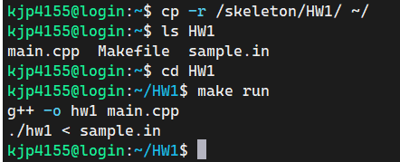
3. 수의 이진 표현
다양한 타입의 수를 입력받아 이진 표현을 출력하는 프로그램을 작성
  int, long, float, double 의 타입
  main.cpp, Makefile, sample input 이 /skeleton/HW1 디렉토리에 주어짐.
  main.cpp 의 TODO 를 작성할 것. 다른 부분은 수정하지 않을 것
  make run 으로 프로그램을 테스트 해 볼 수 있음

Slide 9
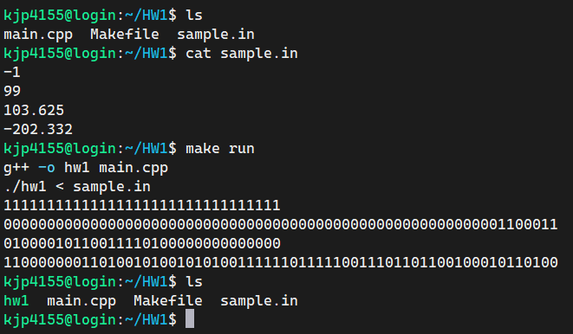
3. 수의 이진 표현
다양한 타입의 수를 입력받아 이진 표현을 출력하는 프로그램을 작성
  아래 예시는 정확히 구현했을 경우의 출력임
  로그인 노드에서 작업 및 실행

Slide 10
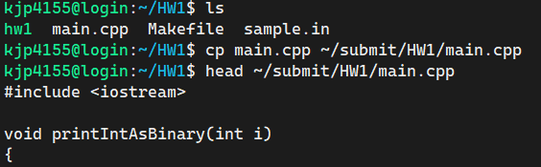
3. 수의 이진 표현
제출 방법
  ~/submit/HW1/main.cpp 로 구현이 완료된 main.cpp 를 복사
  Makefile, sample.in 등 다른 파일은 제출할 필요 없음

Slide 11
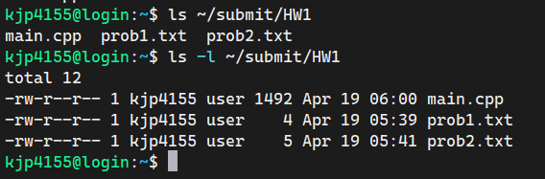
제출 방법 정리
각자의 홈 디렉토리에 ~/submit/HW1 디렉토리 생성
1, 2, 3 번 과제의 답안이 적힌 파일을 각각 다음과 같은 이름으로 제출
  prob1.txt
  prob2.txt
  main.cpp
디렉토리명, 파일명이 정확히 일치하도록
즉, ls 명령어의 출력이 아래 스크린샷과 같이 나와야 함

Slide 12
잘못된 제출 예시
잘못된 제출 디렉토리
  [O] ~/submit/HW1
  [X] ~/submit/HW_1
  [X] ~/submit/hw1
  [X] ~/submit/hw
  [X] ~/submit/homework1
  [X] ~/submit/assignment
  [X] ~/submit/Hw1
  [X] ~/submit/hw1/hw1
  [X] ~/HW1
  [X] ~/submt/HW1
  [X] ~/HW1/HW1

Slide 13
잘못된 제출 예시
잘못된 제출 파일명
  [O] ~/submit/HW1/prob1.txt
  [X] ~/submit/HW1/prob1
  [X] ~/submit/HW1/prob_1.txt
  [X] ~/submit/HW1/probA.txt
  [X] ~/submit/HW1/Prob1.txt
  [X] ~/submit/HW1/prob1.ans
  [X] ~/submit/HW1/ans1.txt
  [X] ~/submit/HW1/porb1.txt
  [X] ~/submit/HW1/PROB1.txt
  [X] ~/submit/HW1/1.txt
  [X] ~/submit/HW1/1.py
  [X] ~/submit/HW1/A.txt

Slide 14
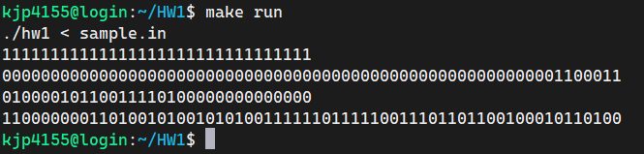
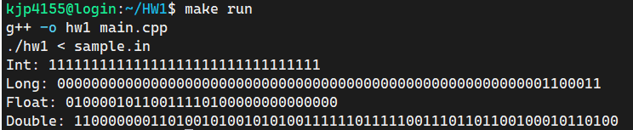
잘못된 제출 예시
불필요한 / 잘못된 출력
Correct
Wrong!

Slide 15
주의사항
제출 기한: 4월 22일 (금) 08:59
    기한이 되면 프로그램이 자동으로 제출 파일을 복사해 감
    파일명, 디렉토리, 형식을 정확히 지켰는지 체크
조교가 실수를 수정해줄 것이라 기대하지 않을 것
  제출 디렉토리 확인
  제출 파일명 확인
  제출한 파일 내용 확인
  프로그램이 필요없는 출력을 하는 지 확인
  디버깅 코드 등 불필요한 코드를 모두 제거했는지 확인

Slide 16
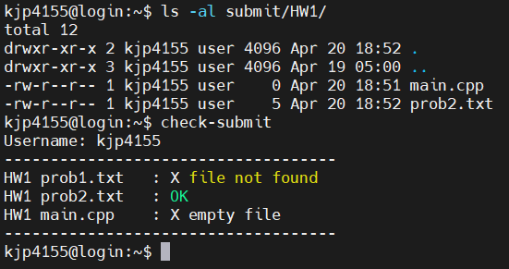
과제1 - 해설
제출이 잘 되었는지 체크하는 유틸리티를 제공함
로그인 노드에서 check-submit 명령으로 실햄

Slide 17
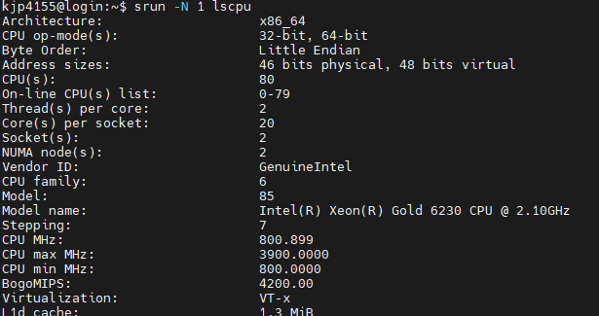
과제1 - 해설
1-1. 다음 중 계산 노드당 장착된 CPU 의 종류와 개수로 옳은 것은?
f. Intel(R) Xeon(R) Gold 6230 CPU @ 2.10GHz x2

Slide 18
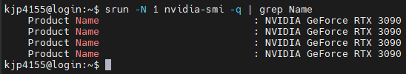
과제1 - 해설
1-2. 다음 중 계산 노드당 장착된 GPU 의 종류와 개수로 옳은 것은?
a. NVIDIA GeForce RTX 3090 x4

Slide 19

과제1 - 해설
1-3. 다음 중 계산 노드당 메모리 용량으로 옳은 것은?
가장 근접한 답안을 선택
e. 256GB

Slide 20
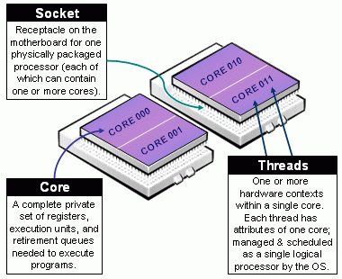
과제1 - 해설
2. 실습 서버 계산 노드에 장착된 CPU 1개의 Theoretical peak FLOPS 를 계산하기
Theoretical peak FLOPS = 이론상 최대 연산 성능
(Clock frequency) x (# of cores) x (# instruction / cycle) x (# op / instruction)
https://slurm.schedmd.com/mc_support.html

Slide 21
과제1 - 해설
2. 실습 서버 계산 노드에 장착된 CPU 1개의 Theoretical peak FLOPS 를 계산하기
Theoretical peak FLOPS = 이론상 최대 연산 성능
(Clock frequency) x (# of cores) x (# instruction / cycle) x (# op / instruction)
Clock frequency = 2.10 Ghz
# of cores = 20 (Physical core 개수)
# instruction / cycle = 2 (AVX512)
# op / instruction = 32 (AVX512, FMA 사용 = 16회 곱셈 + 16회 덧셈)
=> 2.688 ~= 2.69 FP32 TFLOPS

Slide 22
과제1 - 해설
Clock frequency = 2.10 Ghz
# of cores = 20 (Physical core 개수)

Slide 23
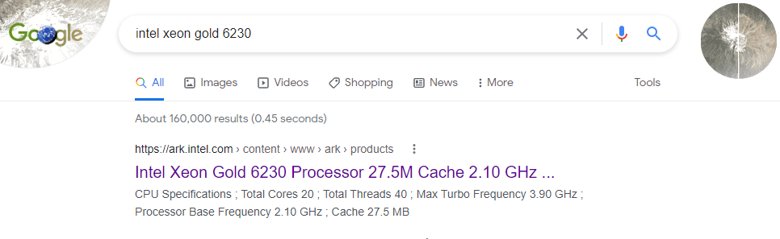

과제1 - 해설
# instruction / cycle = 2 (AVX512)
# op / instruction = 32 (AVX512, FMA 사용 = 16회 곱셈 + 16회 덧셈)
https://ark.intel.com/content/www/us/en/ark/products/192437/intel-xeon-gold-6230-processor-27-5m-cache-2-10-ghz.html

Slide 24
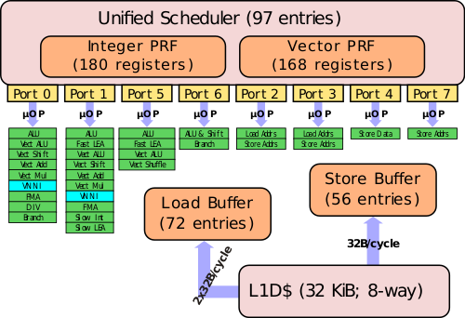
과제1 - 해설
# instruction / cycle = 2 (AVX512)
# op / instruction = 32 (AVX512, FMA 사용 = 16회 곱셈 + 16회 덧셈)
The latency and throughput of floating point ADD, MUL, and FMA were made uniform at 4 cycles with a throughput of 2 µOPs/clock.
https://en.wikichip.org/wiki/intel/microarchitectures/cascade_lake
https://en.wikichip.org/wiki/intel/microarchitectures/skylake_(client)#Execution_engine

Slide 25
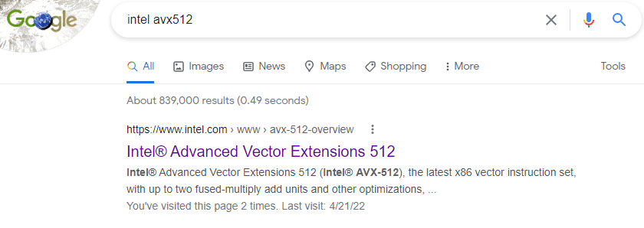
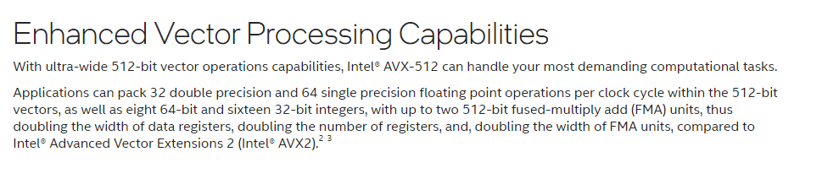
과제1 - 해설
# instruction / cycle = 2 (AVX512)
# op / instruction = 32 (AVX512, FMA 사용 = 16회 곱셈 + 16회 덧셈)

Slide 26
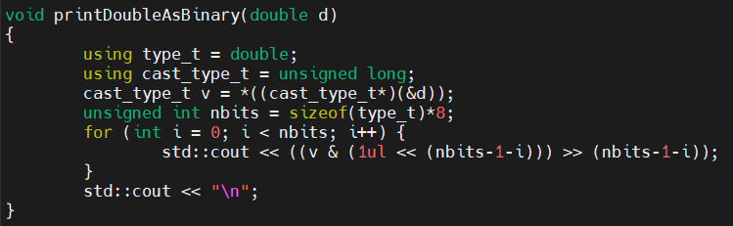
과제1 - 해설
3. 다양한 타입의 수를 입력받아 이진 표현을 출력하는 프로그램을 작성
다양한 풀이가 가능
  직접 이진 표현 변환 알고리즘을 구현
  변수에 저장된 값을 이진 표현으로 출력 (Union, casting 등..)
예시 답안을 /skeleton/HW1-ans 디렉토리에 제공함

Slide 27
SMT 와 OS process
SMT: hardware multithreading (a.k.a. Intel’s Hyperthreading)
  OS 에서 관리하는 프로세스와는 관련이 없음
CPU (Physical core) 입장에서는 OS 가 관리하는 프로세스 중 어떤 것을 실행하는지 중요치 않음
같은 physical core 의 두 logical core 가 서로 다른 프로세스의 스레드를 실행 가능

